Slide 1
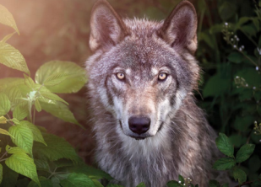
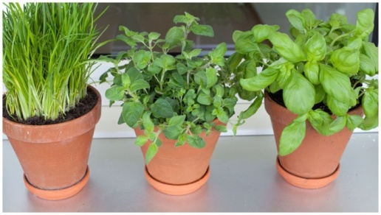
Οι ζωντανοί οργανισμοί χωρίζονται σε
Αυτότροφοι οργανισμοί η παραγωγοί, αυτοί οι οργανισμοί δεν τρέφονται τρώγοντας άλλους οργανισμούς, αλλά φτιάχνουν την τροφή τους μόνοι τους, με τη διαδικασία της φωτοσύνθεσης
παράδειγμα τα φυτά είναι αυτότροφοι οργανισμοί, αφού δεν τρώνε άλλους οργανισμούς
Ετερότροφους οργανισμούς, οι οποίοι για να τραφούν, τρώνε άλλους οργανισμούς.
παράδειγμα τα ζώα είναι ετερότροφοι οργανισμοί, αφού τρώνε άλλα φυτά ή άλλα ζώα

Slide 2
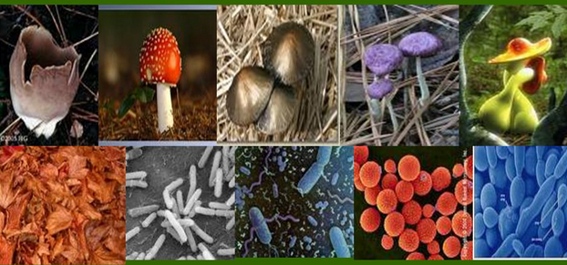
Οι ετερότροφοι οργανισμοί χωρίζονται σε
Ορισμένοι ετερότροφοι οργανισμοί, όπως τα ζώα, τρέφονται με άλλους οργανισμούς και χαρακτηρίζονται ως καταναλωτές.
Yπάρχουν όμως και ετερότροφοι οργανισμοί που τρέφονται με νεκρούς οργανισμούς ή τμήματα τους(π.χ. πεσμένα φύλλα).
Αυτοί ονομάζονται αποικοδομητές (π.χ. βακτήρια, μύκητες και πρωτόζωα).

Slide 3
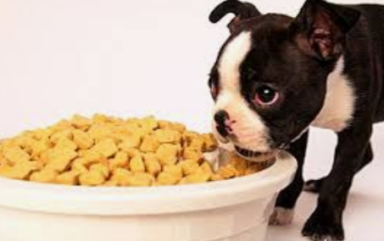
Από τη στιγμή που ένας ζωντανός οργανισμός προσλαμβάνει (παίρνει) την τροφή του, αρχίζει η διάσπαση της τροφής σε μικρότερα κομμάτια, αυτή η διαδικασία ονομάζεται πέψη.

Slide 4
φυτά
Μέσα σε κάποια φυτικά κύτταρα γίνεται μια διαδικασία που ονομάζεται φωτοσύνθεση.
Στο παρακάτω διάγραμμα φαίνεται η διαδικασία της φωτοσύνθεσης
ηλιακή ακτινοβολία
Διοξείδιο του άνθρακα
+
νερό
γλυκόζη
+
οξυγόνο

Slide 5
φυτά
Μέσα στους χλωροπλάστες που υπάρχουν σε κάποια φυτικά κύτταρα, γίνεται μια διαδικασία που ονομάζεται φωτοσύνθεση.
Κατά τη διαδικασία της φωτοσύνθεσης αέριο διοξείδιο του άνθρακα, αντιδρά με το νερό μέσα σε ένα φυτικό κύτταρο, και με τη βοήθεια της ηλιακής ακτινοβολίας παράγεται (δημιουργείται) μία ουσία που ονομάζεται γλυκόζη και το αέριο οξυγόνο
Στο παρακάτω διάγραμμα φαίνεται η διαδικασία της φωτοσύνθεσης
ηλιακή ακτινοβολία
Διοξείδιο του άνθρακα
+
νερό
γλυκόζη
+
οξυγόνο

Slide 6
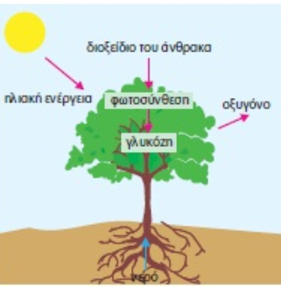
Τα φυτά παίρνουν αέριο διοξείδιο του άνθρακα από τον αέρα
Τα φυτά απορροφούν με τις ρίζες τους νερό και άλλες απλές θρεπτικές ουσίες διαλυμένες σε αυτό.
διοξείδιο του άνθρακα
Ηλιακή ενέργεια (ακτινοβολία)
Το διοξείδιο του άνθρακα , το νερό και η ηλιακή ενέργεια (ή ακτινοβολία) συγκεντρώνονται στους χλωροπλάστες , όπου με τη διαδικασία της φωτοσύνθεσης παράγονται γλυκόζη και οξυγόνο.
φωτοσύνθεση
οξυγόνο
γλυκόζη
νερό

Slide 7
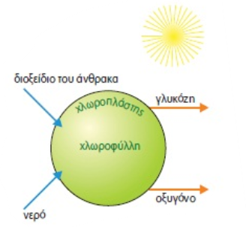
φυτά
Η φωτοσύνθεση γίνεται στους χλωροπλάστες, οι οποίοι περιέχουν μια χρωστική ουσία, τη χλωροφύλλη. Η ουσία αυτή δεσμεύει (αποθηκεύει) ηλιακή ακτινοβολία και σε αυτήν οφείλεται το πράσινο χρώμα των φυτών.
ηλιακή ακτινοβολία
Διοξείδιο του άνθρακα
+
νερό
γλυκόζη
+
οξυγόνο

Slide 8
ηλιακή ακτινοβολία
Διοξείδιο του άνθρακα
+
νερό
γλυκόζη
+
οξυγόνο
Προϊόντα φωτοσύνθεσης

Slide 9
Τα προϊόντα της φωτοσύνθεσης είναι:
Γλυκόζη, μέσα στην οποία είναι αποθηκευμένη ενέργεια.
Στη συνέχεια, η γλυκόζη μεταφέρεται σε όλα τα μέρη του φυτού και χρησιμοποιείται κυρίως:
για τη σύνθεση άλλων, ουσιών που είναι απαραίτητες για το φυτό.
Με την διάσπαση της γλυκόζης απελευθερώνεται ενέργεια, που είναι απαραίτητη για τις διάφορες λειτουργίες του φυτού.
Αέριο οξυγόνο, το οποίο απελευθερώνεται στον αέρα.

Slide 10
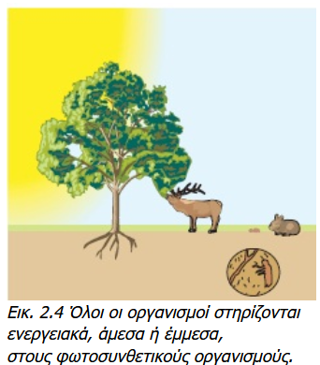
Η φωτοσύνθεση είναι μία πάρα πολύ σημαντική διαδικασία για τη ζωή στον πλανήτη μας.
Καταρχήν με τη φωτοσύνθεση απελευθερώνεται οξυγόνο στον αέρα, το οποίο χρησιμοποιούν άλλοι ζωντανοί οργανισμοί για αναπνεύσουν.
Με τη φωτοσύνθεση η ενέργεια από τον ήλιο αποθηκεύεται στη γλυκόζη, στη συνέχεια οι υπόλοιποι οργανισμοί τρώγοντας τα φυτά παίρνουν την ενέργεια που είναι αποθηκευμένη στη γλυκόζη, και μέσω της τροφής ενέργεια μεταφέρεται και στα άλλα ζώα….
Εξάλλου οι ετερότροφοι οργανισμοί δεν μπορούν να πάρουν την ενέργεια που χρειάζεται κατευθείαν από τον ήλιο, αφού δεν μπορούν να φωτοσυνθέτουν
ενέργεια

